Slide 1

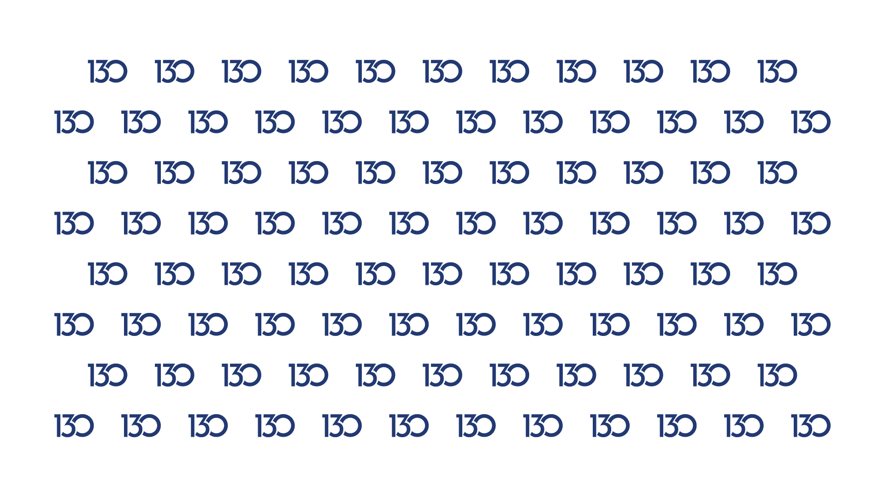
Разработка автоматизированного модуля для анализа степени выгорания сотрудников на предприятии
Студент группы ЭМС-271: Горбачева С.З.
Научный руководитель: доц., к.т.н., Медникова О.В.

Slide 2
Цель и задачи
Создание автоматизированного модуля для анализа степени выгорания сотрудников ПАО СК «Росгосстрах», основанного на методах обработки естественного языка и машинного обучения
Обзор понятия «профессиональное выгорание»
Описание характеристики ПАО СК «Росгосстрах»
Формулирование требований
Расчет экономической эффективности
Реализация прототипа
2

Slide 3






Основные парадигмы
Научная новизна:
оригинальная концепция мониторинга выгорания, основанная на анализе естественного языка
Практическая значимость:
переход от реактивного решения проблемы к проактивному мониторингу состояния персонала
Предмет исследования:
автоматизированный модуль для анализа степени выгорания сотрудников ПАО СК «Росгосстрах» по текстовым коммуникациям
Объект исследования:
система управления выгоранием сотрудников
Актуальность:
широкое распространение проблемы профессионального выгорания
3

Slide 4

О компании
ПАО СК «Росгосстрах» является системообразующей страховой компанией Российской Федерации, обладающей титулом одного из крупнейших страховщиков страны.
Логотип компании
1,5 тыс. офисов по всей стране
Более 40 тыс. специалистов
4

Slide 5
Текущие решения в компании
Отсутствие специализированного инструмента диагностики
Ежегодный опрос удовлетворенности
Поддерживающие мероприятия:
спортивные секции
кружки по интересам
обучения
Низкая частота измерений
Отсутствие анализа косвенных индикаторов выгорания
5

Slide 6

Программные средства
Логотип языка
Python высокоуровневый язык программирования общего назначения с динамической строгой типизацией и автоматическим управлением памятью.
Для задачи анализа корпоративных коммуникаций используется Conversational RuBERT. Эта модель специально предобучена на диалогах и неформальных текстах, что соответствует специфике сообщений в корпоративных чатах.
6

Slide 7


Программные средства
Логотип СУБД
PostgreSQL оптимально сочетает в себе надежность, производительность, поддержку сложных запросов. PostgreSQL хорошо подходит для развертывания в Docker и широко используется в корпоративной среде.
Логотип платформы
Для обеспечения изолированного развертывания компонентов системы внутри корпоративного контура используется контейнеризация с помощью Docker.
7

Slide 8

Принцип работы модуля
Чат отдела
Бот
Чат с ботом
2
2
9
Сотрудник
отдела
1
1
5
5
8
HR
10
Модуль
3
4
4
3
Зеленым цветом отмечен путь взаимодействия модуля и работника подразделения.
Оранжевым цветом отмечен путь взаимодействия модуля и HR-сотрудника, имеющего доступ к аналитическим данным.
6
6
7
СУБД
8

Slide 9
Принцип работы модуля с сотрудниками
Чат отдела
Бот
2
Сотрудник пишет сообщение в чат с коллегами.
Бот получает сообщение.
Запрос в СУБД для определения пользователя.
Ответ из СУБД о наличии согласия.
Перенаправление сообщения в модуль для его первичной оценки.
Запись данных в СУБД
1
5
Модуль
Сотрудник
отдела
3
4
6
СУБД
9

Slide 10
Принцип работы модуля с HR
HR пишет команду в личный чат с ботом.
Бот получает сообщение.
Запрос в СУБД для определения пользователя.
Ответ из СУБД о статусе пользователя
Перенаправление команды пользователя в модуль.
Обращение модуля в СУБД для выгрузки данных.
Преобразование данных и аналитический расчет.
Получение ботом информации из модуля.
Отправка данных в чат с HR
Получение ответа на запрос.
Бот
Чат с ботом
2
9
1
5
8
10
Модуль
HR
4
3
6
7
СУБД
10

Slide 11
Оценка экономической эффективности
Наименование показателя | Обозначение | Ед. изм. | Величина показателя
1. Объем инвестиций | I проект | руб. | 1 234 895
2. Ставка дисконтирования | r | % | 12,1
3. Чистая приведенная стоимость проекта | NPV | руб. | 19 127 878
4. Внутренняя ставка доходности | IRR | % | 27,6
5. Простой срок окупаемости | PPs | месяцев | 5,53
6. Дисконтированный срок окупаемости | PPd | месяцев | 5,57
7. Коэффициент удельной эффективности проекта (модифицированный) | PI_мод | коэф-т | 15,49
8. Чистая конечная стоимость | NTV | руб. | 30 198 205
11

Slide 12
Заключение
1
Собрана информация о методиках диагностики уровня выгорания
Выявление слабых мест текущих решений компании
Определен технологический стек
Сделан расчет затрат и анализ экономической эффективности
Спроектирован и реализован автоматизированный модуль
2
3
4
5
12

Slide 13
Спасибо за внимание!

